Slide 1
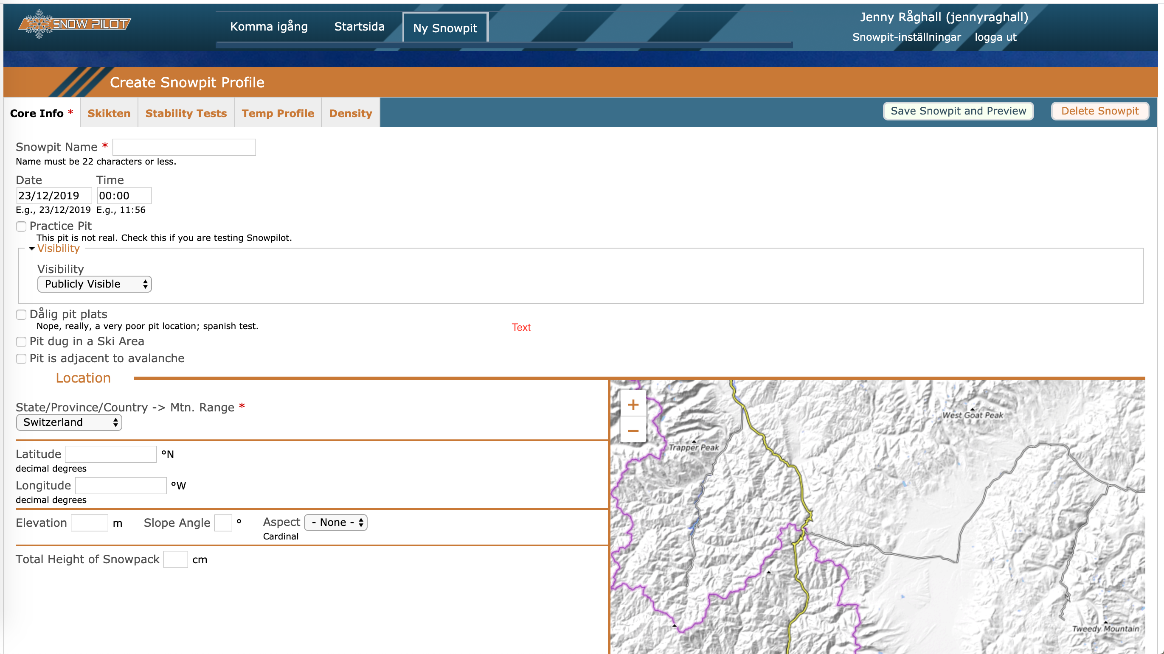
Ny snöprofil
Snöprofilsinställningar
Skapa snöprofil
Generell info
Lager
Stabilitetstest
Temperaturprofil
Densitet
Spara och förhandsgranska snöprofil
Radera snöprofil
Plats / namn
Namnet måste vara färre än 22 symboler
Datum
Tid
E.g. = Ex.
Övningsprofil
Markera denna om du bara testar Snowpilot
Visning
-Visa för alla
-Visa bara för dem i min organisation
-Visa bara för mig
Dåligt vald plats för snöprofil
Snöprofil grävd i skidområde
Snöprofil nära lavin
Plats
Land / område
Latitud
Decimalgrader
Longitud
Decimalgrader
Höjd
Lutning
Väderstreck
Snödjup
Fotavtryck = boot penetration depth
Skidavtryck = ski penetration depth

Slide 2
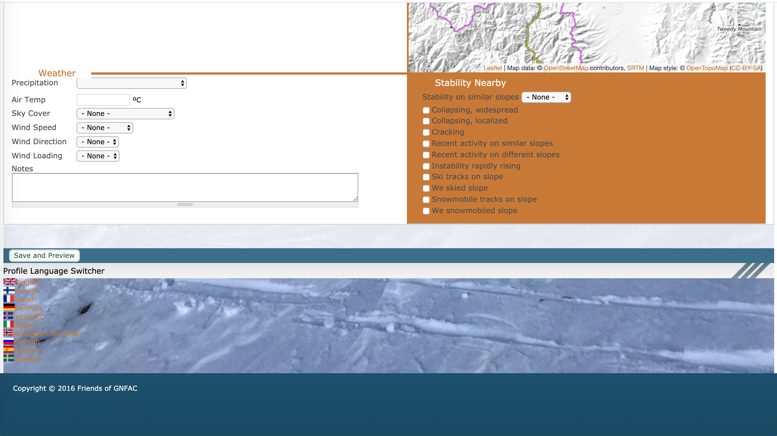
Väder
For stability rating you can use the english words because we´ve stopped communicating stability in sweden!
Nederbörd
Stabilitet
Lufttemperatur
Stabilitet på liknande sluttningar
Molnighet
Whumph, utbredda
Whumph, lokalt
Sprickbildningar
Färska laviner på liknande sluttningar
Färska laviner på annorlunda sluttningar
Instabiliteten ökar snabbt
Skidspår på sluttning
Vi åkte skidor på sluttningen
Skoterspår på sluttningen
Vi åkte skoter på sluttningen
Vindhastighet
Vindriktning
Wind directions same abbreviations as in English!
Snödrev
Noteringar (beskrivning av terräng)
Spara och förhandsgranska snöprofil
Språk
Alternatives for ”nederbörd”
Nil
S-1 Spår av snö till 1cm/h
S1 1cm/h
S2 2cm/h
S5 cm/h
S10 10 cm/h
Snöhagel eller ishagel
Snöblandat regn
Underkylt regn
Väldigt lätt regn - dimma
Lätt regn < 2.5 mm/h
Måttligt regn <7.5 mm/h
Kraftigt regn >7.5 mm/h
Alternatives for ”molnighet”
Klart
Nästan klart < 2/8
Lite moln 3/8 till 4/8
Mycket moln 4/8 till 7/8
Mulet 8/8
Dimma
Alternatives for ”vindhastighet”
C - Lugnt (0 m/s)
L - Svag vind (1-7 m/s)
M - Måttlig vind (8-11 m/s)
S - Hård vind (12-17 m/s)
X – Extrem (>17 m/s)
Under ”snödrev”
Nyligen
Ja
Nej

Slide 3
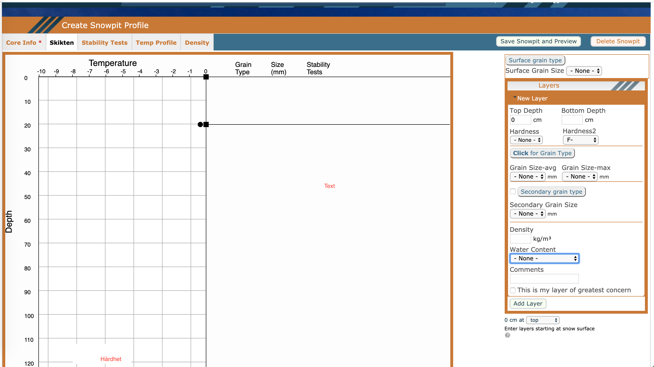
Skapa snöprofil
Lager
Spara och förhandsgranska snöprofil
Radera snöprofil
Ytkristall
Temperatur
Kristalltyp
Storlek
(mm)
Stabilitetstest
Storlek ytkristall
Lager
Nytt lager
Nedre djup
Övre djup
Hårdhet 1
Hårdhet 2
Klicka för kristalltyp
Kristallstorlek, medel
Kristallstorlek, max
For both surface grain type and grain type and secondary grain type as follows:
Nysnö
Fragmenterade partiklar
Runda korn
Facetterade kristaller
Bägarkristaller
Rimfrost
Is
Smältpåverkade kristaller
Snökanonsnö
Ingen (means none)
Sekundär kristalltyp
Sekundär kristallstorlek
Djup
Densitet
Vatteninnehåll
Kommentarer
For ”vatteninnehåll”
Torr
Torr till fuktig
Fuktig
Fuktig till blöt
Blöt
Mycket blöt
Mycket blöt till slush
Slush
Det här är det mest orosväckande lagret
Lägg till lager
0 cm på
Toppen
Botten
Lägg till lager med början från snöytan
Hårdhet

